Slide 1
Caso 1
Javier Falcón 2016-5265

Slide 2
Interpretación al problema
Conseguir diseñar un sistema de una empresa que maneja información de sus clientes a través de 7 bases de datos. Para una correcta integración de éstas, se debe encontrar una manera de lograr que cada base de dato, que puede tener una tecnología distinta, tenga asegurado su ambiente de ejecución. Dichas bases de datos podrán ser consultadas por clientes internos y externos, pero solo podrá ser modificada por los clientes internos que tengan permisos.

Slide 3
Restricciones
Debe integrar 7 bases de datos.
La información debe ser compartida entre departamentos internos y entidades externas.
Las bases de datos funcionan con diferentes tecnologías.
Los sistemas existentes no pueden modificarse.

Slide 4
Escalabilidad
El equipo de desarrollo ve la necesidad de agregar un nuevo microservicio al sistema para agregar una funcionalidad nueva. En tiempo de mantenimiento se intenta incorporar el microservicio al sistema que se encuentra en operación. El detector de servicios agrega a su lista el nuevo microservicio. El tiempo de integración fue de 45min.

Slide 5
Security
Un usuario externo de la aplicación intenta modificar información de la base de datos consolidada que utiliza el sistema para suplir las necesidades de sus usuarios. La data alojada en la base de datos se utiliza como el artefacto durante el tiempo de ejecución. El microservicio de Autenticación rechaza el intento de modificación al reconocer que es un usuario externo. El estado del gestor de la base de datos no se ve alterado.

Slide 6
Modificability
El equipo de desarrollo necesita reparar el microservicio de Actualización. En tiempo se desarrollo, se apaga el microservicio y se hacen las reparaciones necesarias para que vuelva a funcionar y se activa el servicio nuevamente. El Detector de Microservicios lo añade nuevamente a su lista de servicios disponibles. El estado del sistema no se ve afectado por la modificación.

Slide 7
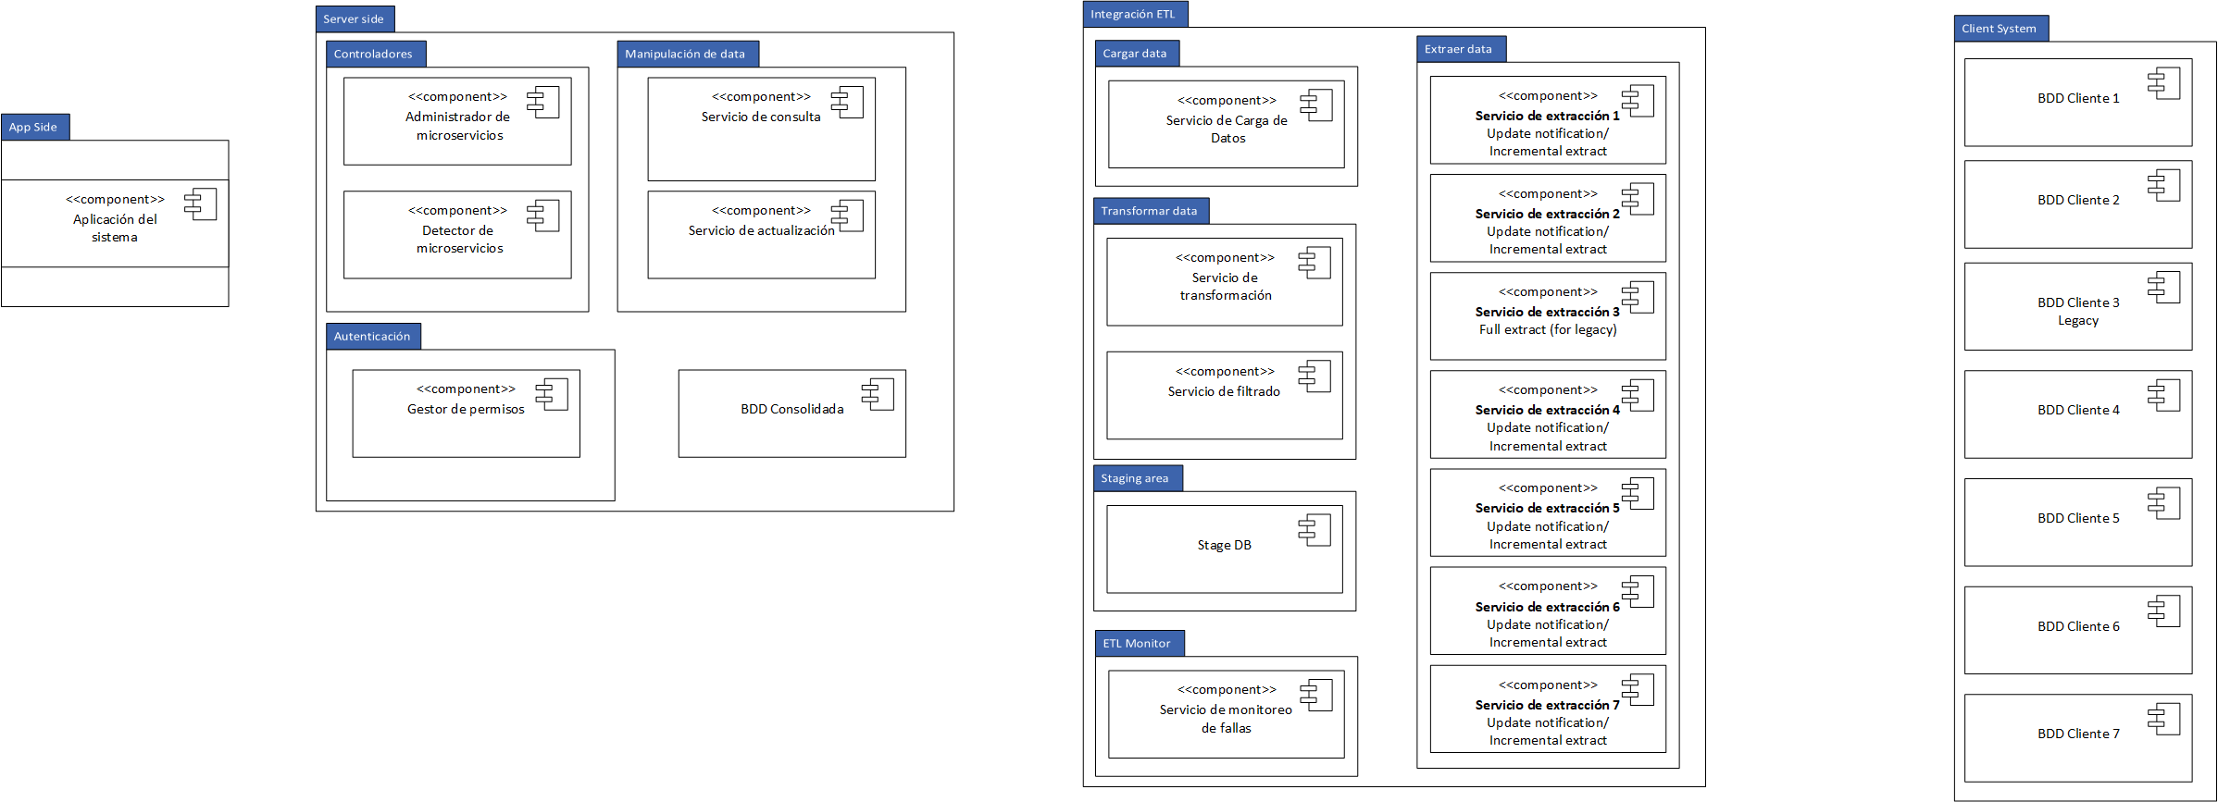

Slide 8
